Slide 1
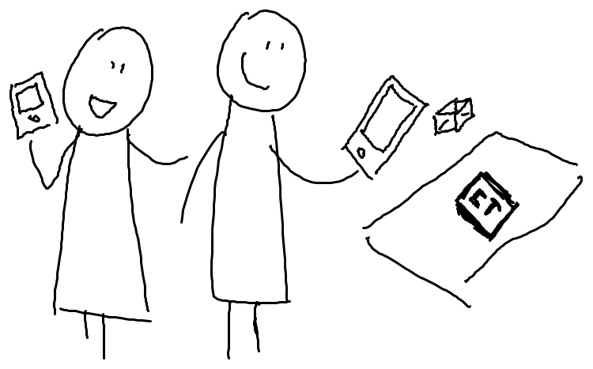
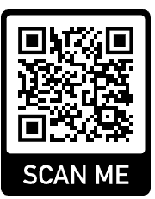
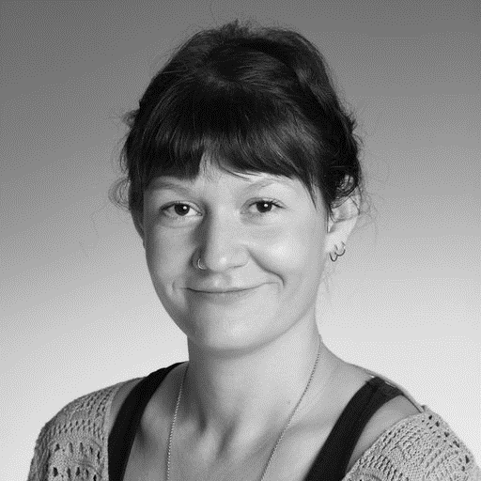
Die <colette/> App
David Hornsby
Infos über das JKU COOL Lab
Eva Schmidthaler
Einführungs-Workshop für Lehrende (eEducation 2023/PH OÖ) Computational Thinking Learning Environment for Teachers in Europe
Computational Thinking Learning Environment for Teachers in Europe (colette-project.eu)
Notes:
Hallo und herzlich willkommen zum ersten Modul. Hier werden wir Ihnen Einblicke in die <colette/> Mobile-App geben. Sie werden sie ausprobieren können und ein paar Details über ihre Hintergründe erfahren.

Slide 2
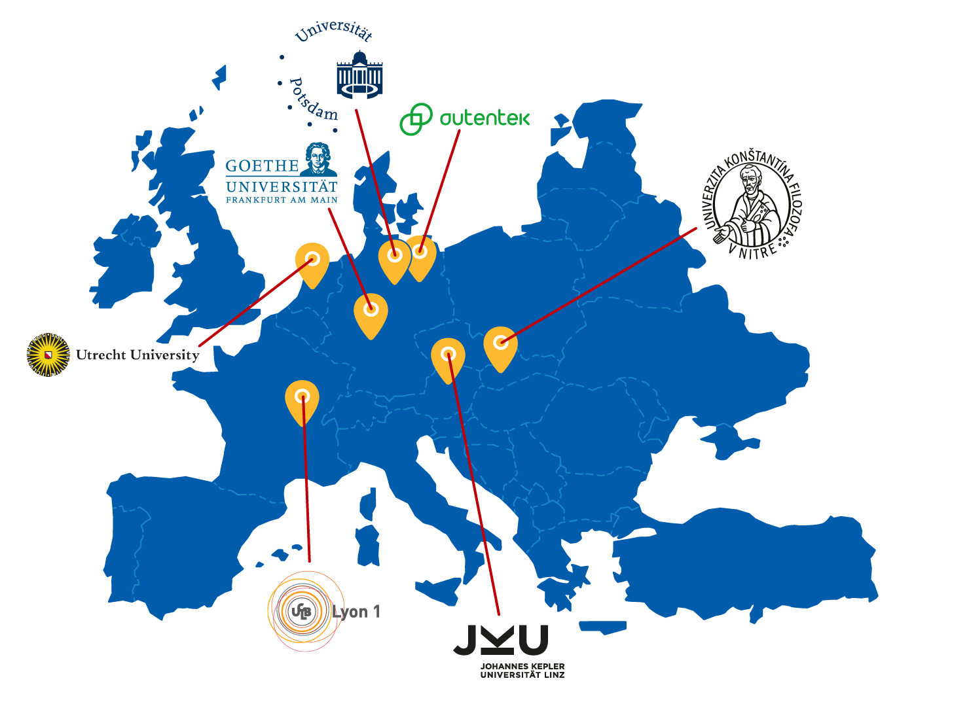
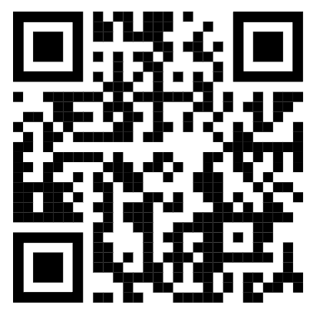
<colette/>
Computational Thinking Learning Environment for Teachers in Europe
<colette/> ist mitbegründet von der Europäischen Union im Rahmen des Programms Erasmus+, Leitaktion 2 - Strategische Partnerschaften, unter der Nummer: 2020-1-DE03-KA201-077363
Notes:
Das <colette/> Projekt wird von der EU finanziert und setzt sich aus Mitarbeitern von neun Institutionen in Europa zusammen.

Slide 3
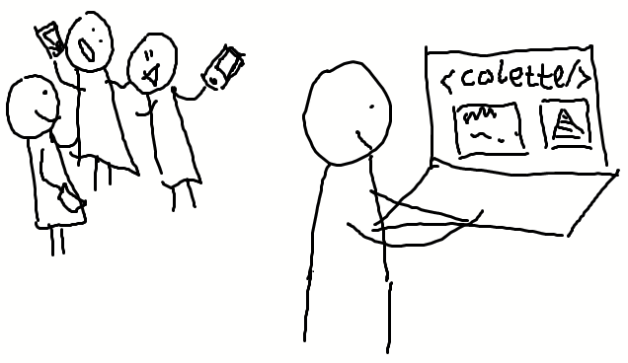
<colette/> ist ein duales System
Mobile App für Schüler*innen
Webportal für Lehrer*innen
App
Portal
Notes:
Wir werden in diesem Modul das Webportal kennenlernen und erfahren, wie es mit der mobilen App zusammenhängt und wie es Lehrer*innen dabei unterstützt, wertvolle Lernerfahrungen für Schüler*innen zu ermöglichen.

Slide 4
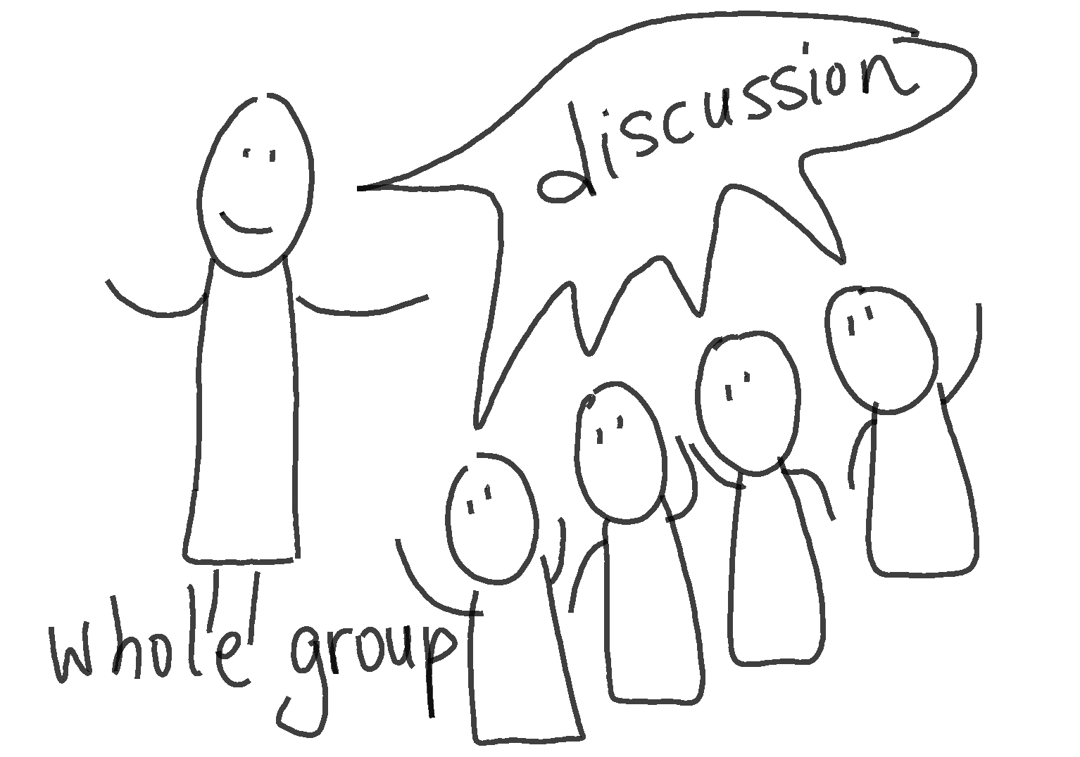
Warum sollten Lehrkräfte Lern-Apps im Unterricht einsetzen?

Slide 5
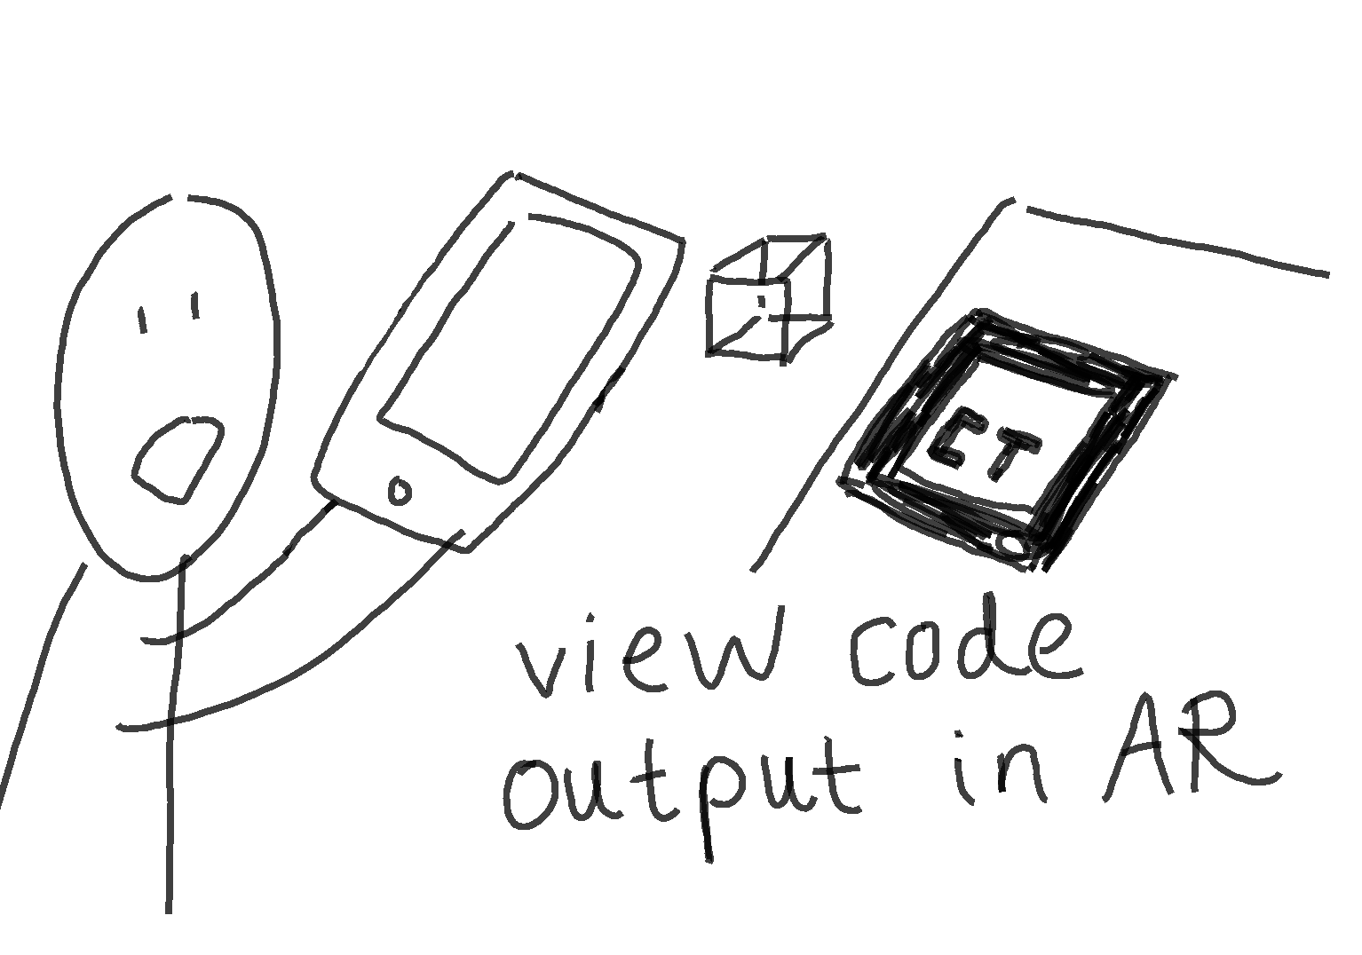
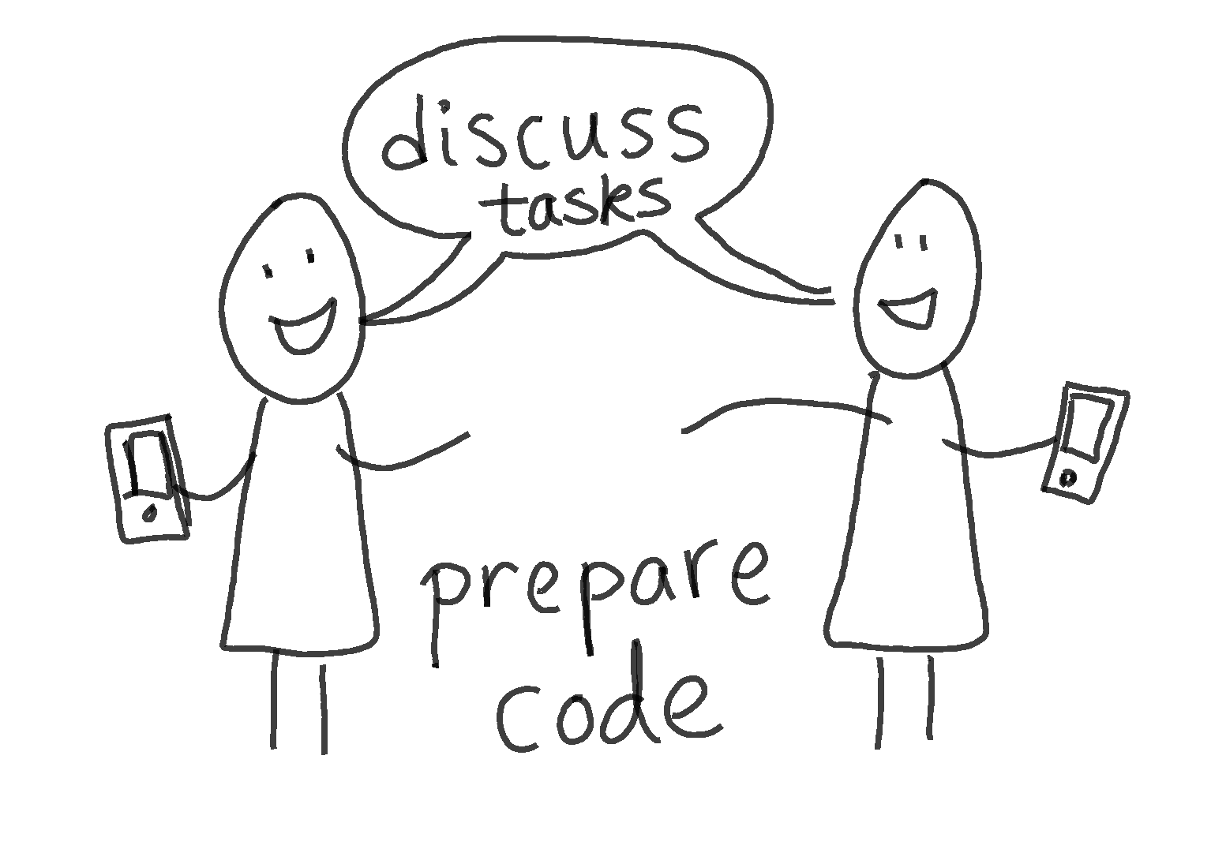
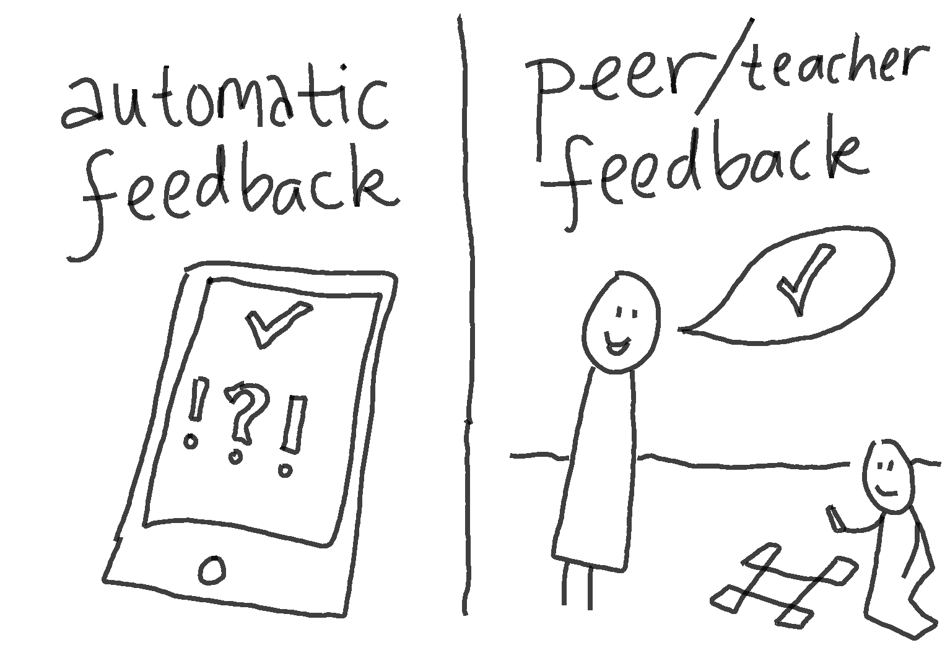
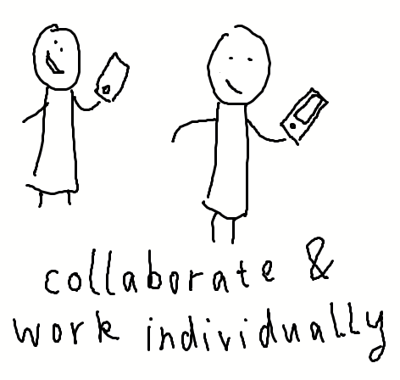
Vorteile
Spielerisches Lernen Unterhaltungfaktor
Visualisierung
Höhere Motivation und Zusammenarbeit
Orts-ungebunden
Zeitersparnis
Notes:
Die Verwendung einer Anwendung kann eine Brücke zwischen Lernen und Spielen auf mobilen Geräten schlagen.
Zusammen mit den Visualisierungsmöglichkeiten kann dies die Motivation und die Zusammenarbeit verbessern.
Die Schüler*innen können die App überall nutzen und auch selbstständig arbeiten.
Die Nutzung der App und die Zusammenarbeit mit anderen hat einen hohen Unterhaltungsfaktor.
Außerdem spart es Zeit, da die SchülerInnen sofortiges Feedback erhalten können.

Slide 6
Warum sollten Lehrkräfte <colette/> im Unterricht einsetzen?

Slide 7
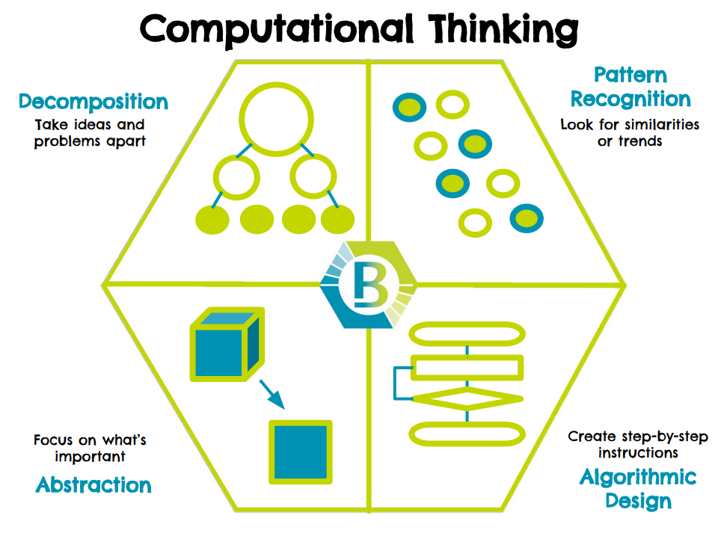
Lernapp für CT + mAR
Was sind Task Families?
Building Cubes
Drone AR
Jumping
Truchet Explorer
Process Diagram
Draw o Bot
Graph Algorithms
Linear Patterns
Notes:
(Update this slide - add some icons for the task families) Jetzt, wo Sie die App heruntergeladen haben, fragen Sie sich vielleicht immer noch “Aber was ist Colette?”
Die Grundidee besteht darin, Ihnen eine Lernumgebung mit verschiedenen Aufgaben zu bieten, die Schülerinnen und Schüler unabhängig von ihrem sozioökonomischen Hintergrund ausprobieren und dabei ihre Fähigkeiten zu Computational Thinking entwickeln können.
Die Bilder auf dieser Folie stehen für die 8 “Task Families” oder Kategorien von Aufgaben, die <colette/> zur Verfügung stellt.
Wir werden in diesem Modul aus der Perspektive der Schüler*innen die <colette/>-App ausprobieren und im nächsten Modul die Lehrkraft-Perspektive einnehmen. Dort lernen wir, wie man als Lehrkraft die Aufgaben anpassen und als Lernpfad der Klasse zur Verfügung stellen kann.
Mit der App bringen Sie Computational Thinking direkt in Ihr Klassenzimmer.

Slide 8
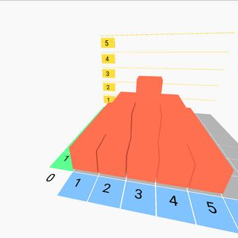
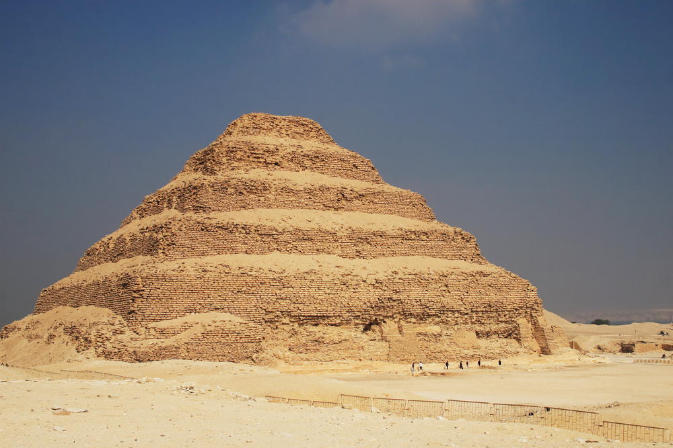
Building Cubes
CT: Algorithmic thinking, decomposition, abstraction, generalisation
Szenarien: L-Shape, Car, Pyramid, Cube, Cuboid…
Unterrichtsbeispiel Kunst und Geschichte: Djoser Stufenpyramide
Notes:
Hier sehen Sie ein Unterrichtsbeispiel aus Kunst und Geschichte: Die Schüler*innen erstellen die Djoser Stufenpyramide in der App, mit Handzeichnungen und lernen zusätzliches geschichtliches Wissen. Mit Building Cubes können Lehrpersonen und Schüler*innen viele moderne und historische Bauwerke konstruieren.

Slide 9
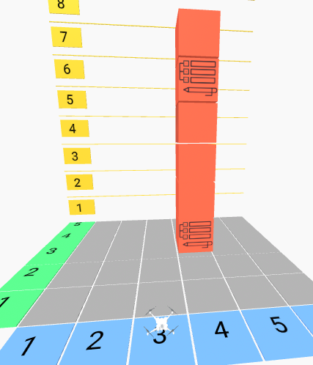
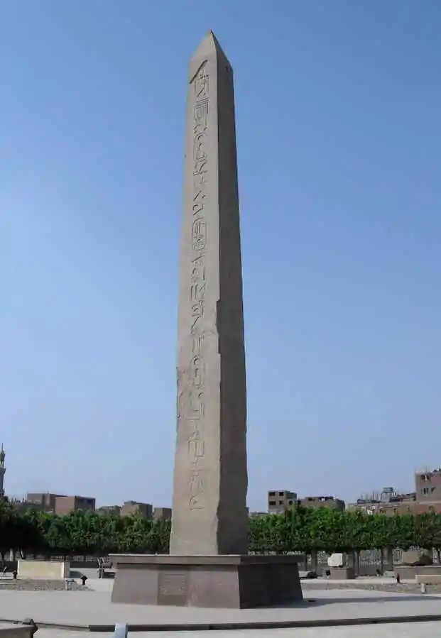
Drone AR
CT: Algorithmic thinking, decomposition, abstraction, generalisation
Szenarien: Simple Advertisement board, Single Number Plate, Window in a Wall, Pillars, …
Unterrichtsbeispiel Geschichte und Geographie: Heliopolis Obelisk

Slide 10
Draw o Bot
CT: Algorithmic thinking, decomposition, abstraction, generalisation
Szenarien und Beispiele:
Zeichne ein Quadrat, Geometrische Formen (Informatik, DDGB, M)
Zeichne eine Blume, Pflanze, Lebewesen und bemale sie (Kunst)
Zeichne eine Flagge (Geographie)

Slide 11
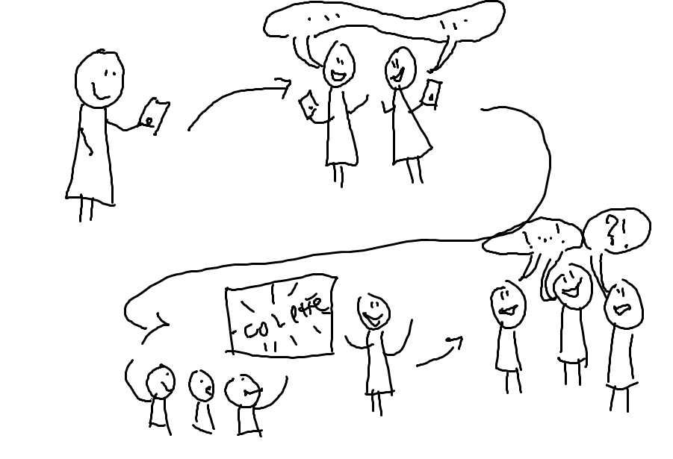
Unsere heutige Agenda
Im Webportal für Lehrende registrieren und App ausprobieren
Aufwärm- Übung
<colette/> Diskussion
Fragen & Antworten
Evaluation
Notes:
Die Aufwärmübung haben wir ja schon gemeistert.
Als nächstes werden wir die App installieren.
Sie können dann noch einige vorbereitete Tasks in der App ausprobieren.
Danach teilen wir unsere Ideen und Überlegungen bezüglich der App und der <colette/> Tasks. Zum Abschluss dieses Moduls geben wir Einblicke in die Grundlagen von Computational Thinking und dem <colette/>-Projekt.
Natürlich nehmen wir uns dann noch Zeit, um Ihre Fragen zu beantworten.

Slide 12
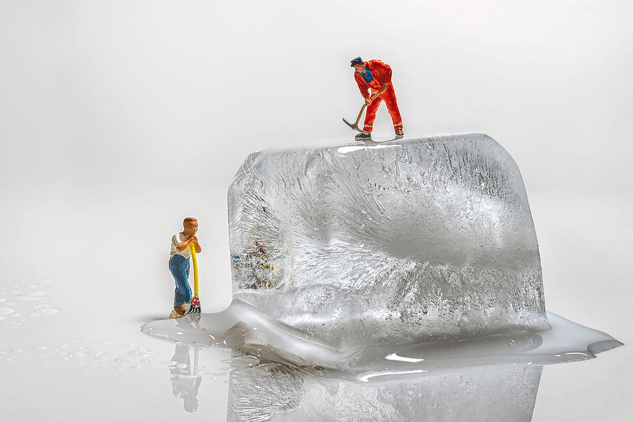
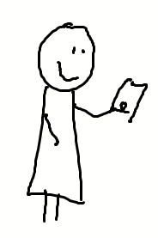
Aufwärmübung!
Notes:
Bitte öffnen Sie Ihre Geräte und folgen Sie dem Link oder QR-Code, um diese Icebreaker-Aufgaben online auszuprobieren. Sie können in Gruppen arbeiten, aber es sollte ein Gerät pro Person sein, damit alle es direkt ausprobieren können.
Ich bin hier, um Sie zu unterstützen, wenn Sie Probleme haben. Ich habe auch einige Ersatzgeräte, wenn Sie sie brauchen.
Wir bieten insgesamt drei Aufgaben an, damit alle etwas Interessantes zum Testen und Ausprobieren finden!
https://colette-project.eu/AR/define_blocks_task1.html
https://colette-project.eu/AR/define_blocks_task2.html
https://colette-project.eu/AR/define_blocks_task3.html
Klicken Sie auf “Take a look” und richten Sie die Kamera langsam auf den Marker, den Sie links unten auf der Folie sehen. Wir haben auch gedruckte Versionen des Markers, damit Sie alle die Augmented-Reality-Funktion (AR) der App nutzen können, um Ihre Lösung anzusehen.

Slide 13
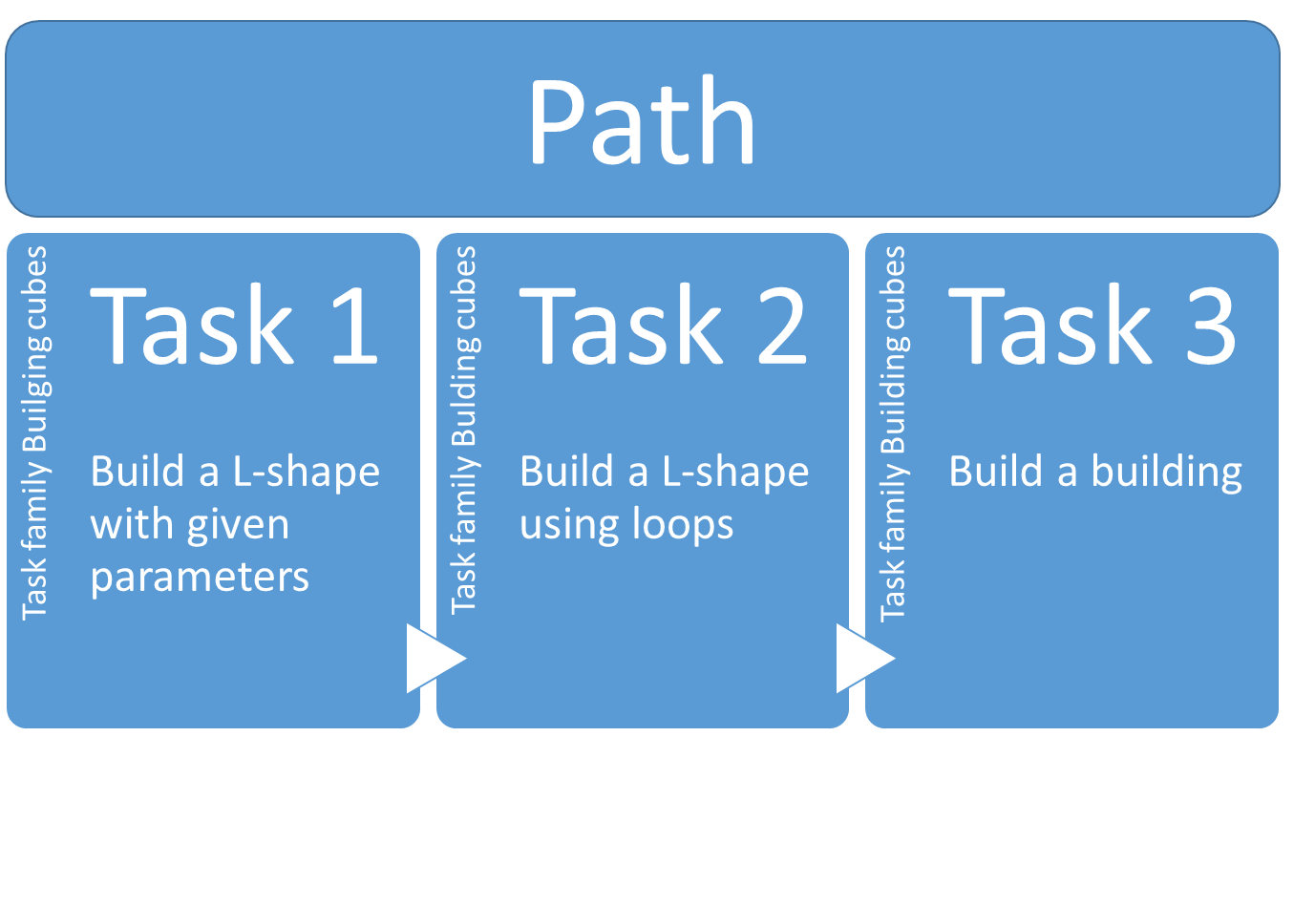
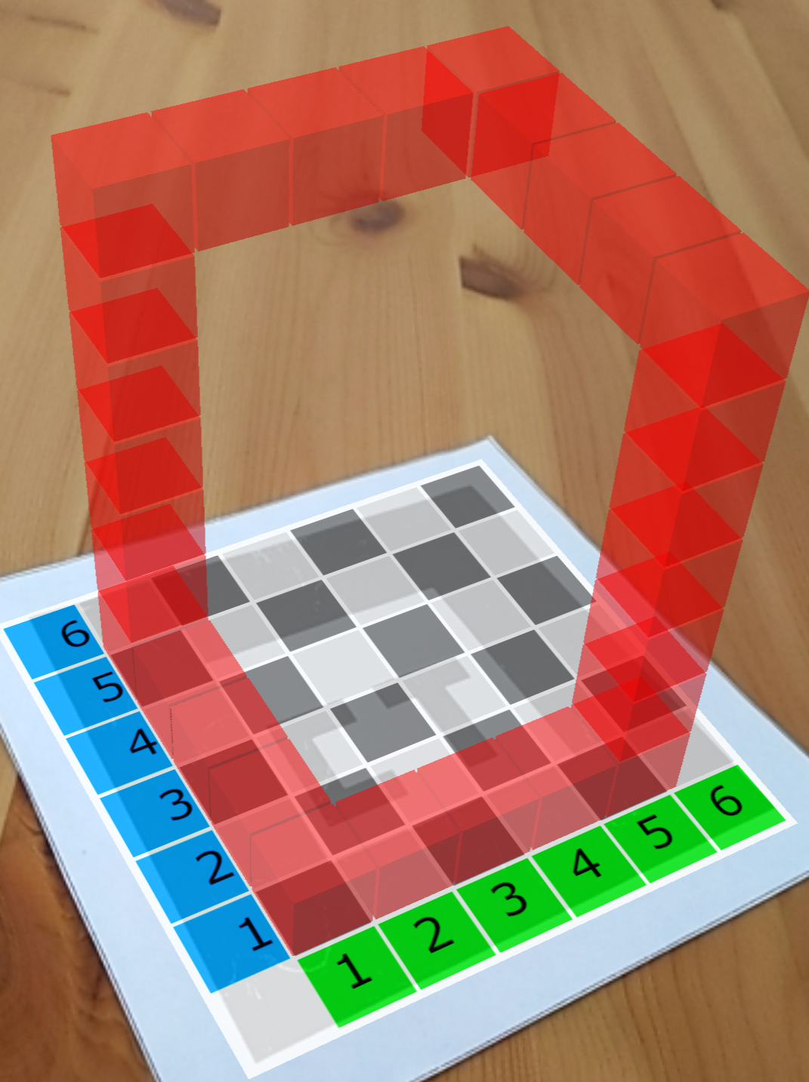
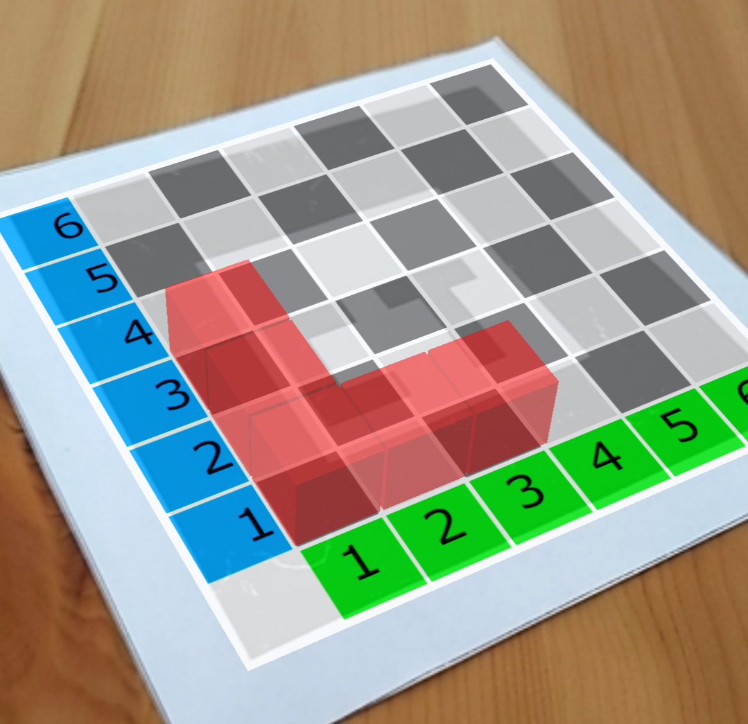
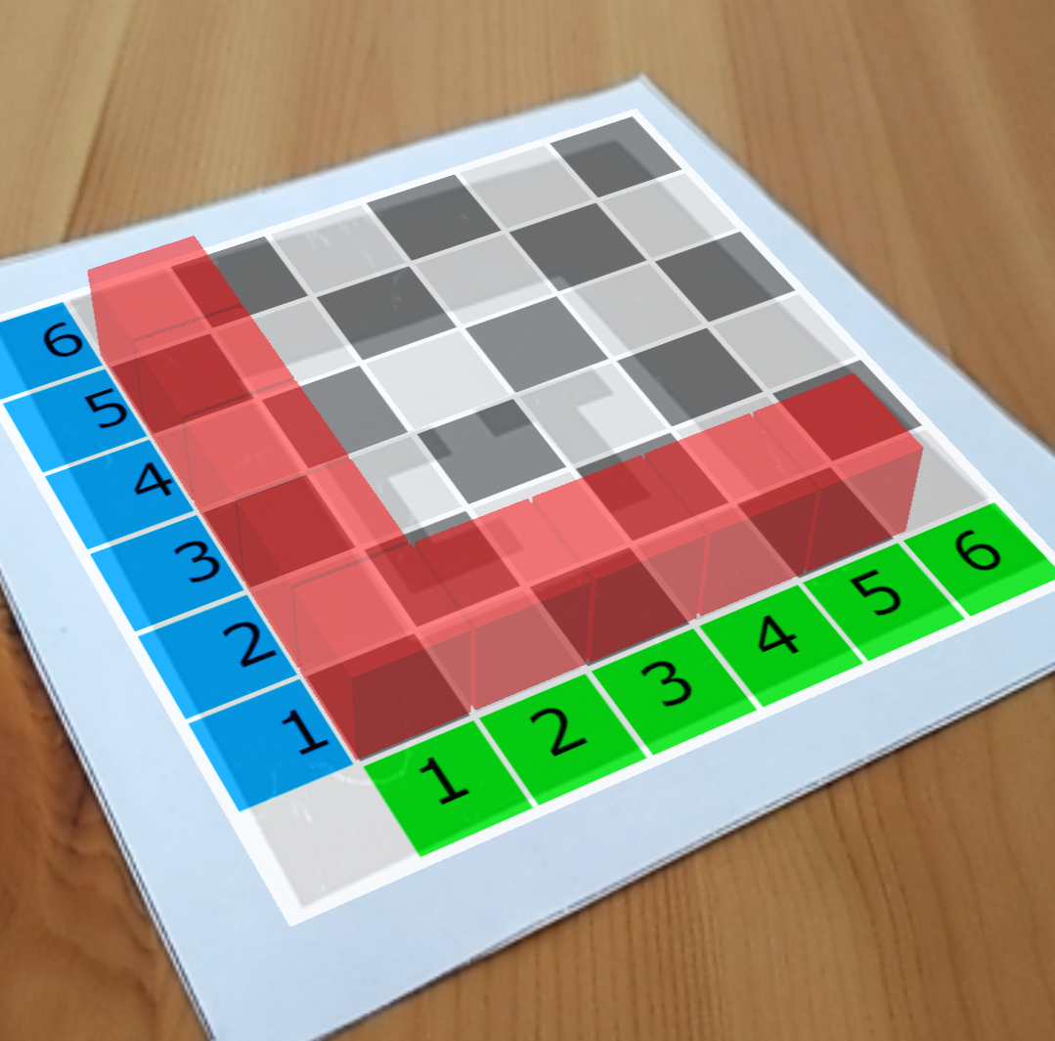
Notes:
Ein Pfad besteht aus einer Reihe von Aufgaben.
Diese Aufgaben sind Problemstellungen, die Schüler*innen in ihrem eigenen Tempo in der App lösen können. Jede Aufgabe basiert auf einer bestimmten Aufgabenfamilie (z.B. “Building Cubes”) und einer Tätigkeit (z.B. Programmieren).
Das Portal bietet dann verschiedene Vorlagen (z.B. “L-shape”). In der Aufwärmübung in Modul 1 haben wir schon Aufgaben der Familie “Building Cubes” mit der Tätigkeit “Programmieren” und der Vorlage “L-shape” bzw. “Building” gesehen.

Slide 14
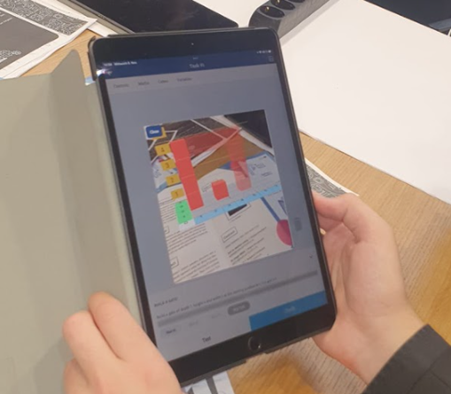
Die AR-Funktion
Holen Sie Ihren ausgedrucken AR-Marker
Klicken Sie “Take a look”
Akzeptieren Sie den Zugriff auf die Kamera
Richten Sie die Kamera auf den CT-Marker
Kontrollieren Sie Ihre Lösung in AR
Notes:
(NOTE: need new image where the CT marker can also be seen on the picture)

Slide 15
Aufwärmübung!
Task 1 : bit.ly/3FvIrln
Task 2: bit.ly/3YlFcVY
Task 3: bit.ly/3BzqNvC
Notes:
Bitte öffnen Sie Ihre Geräte und folgen Sie dem Link oder QR-Code, um diese Icebreaker-Aufgaben online auszuprobieren. Sie können in Gruppen arbeiten, aber es sollte ein Gerät pro Person sein, damit alle es direkt ausprobieren können.
Ich bin hier, um Sie zu unterstützen, wenn Sie Probleme haben. Ich habe auch einige Ersatzgeräte, wenn Sie sie brauchen.
Wir bieten insgesamt drei Aufgaben an, damit alle etwas Interessantes zum Testen und Ausprobieren finden!
https://colette-project.eu/AR/define_blocks_task1.html
https://colette-project.eu/AR/define_blocks_task2.html
https://colette-project.eu/AR/define_blocks_task3.html
Klicken Sie auf “Take a look” und richten Sie die Kamera langsam auf den Marker, den Sie links unten auf der Folie sehen. Wir haben auch gedruckte Versionen des Markers, damit Sie alle die Augmented-Reality-Funktion (AR) der App nutzen können, um Ihre Lösung anzusehen.

Slide 16
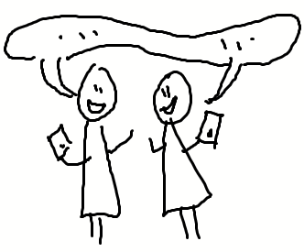
Erste Eindrücke
?
Notes:
Wie wir sehen, gibt es viele Kommentare/Fragen/Eindrücke über ... und genau diese Themen werden wir im nächsten Teil dieses Moduls ansprechen.

Slide 17
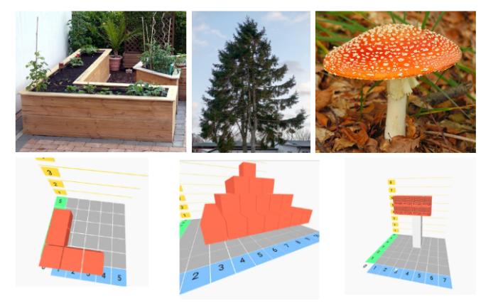

Slide 18
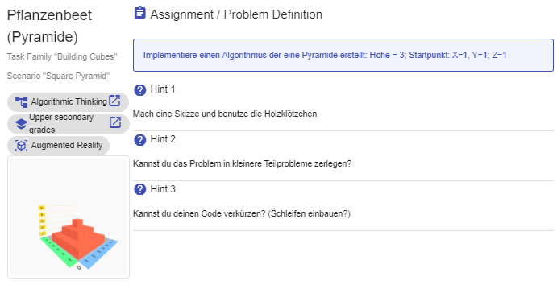
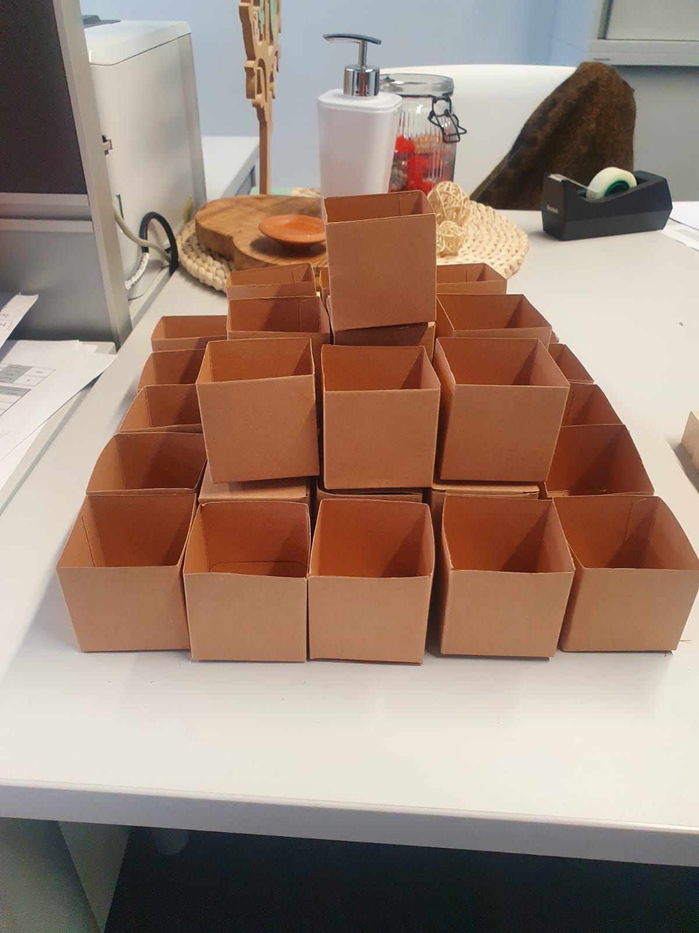
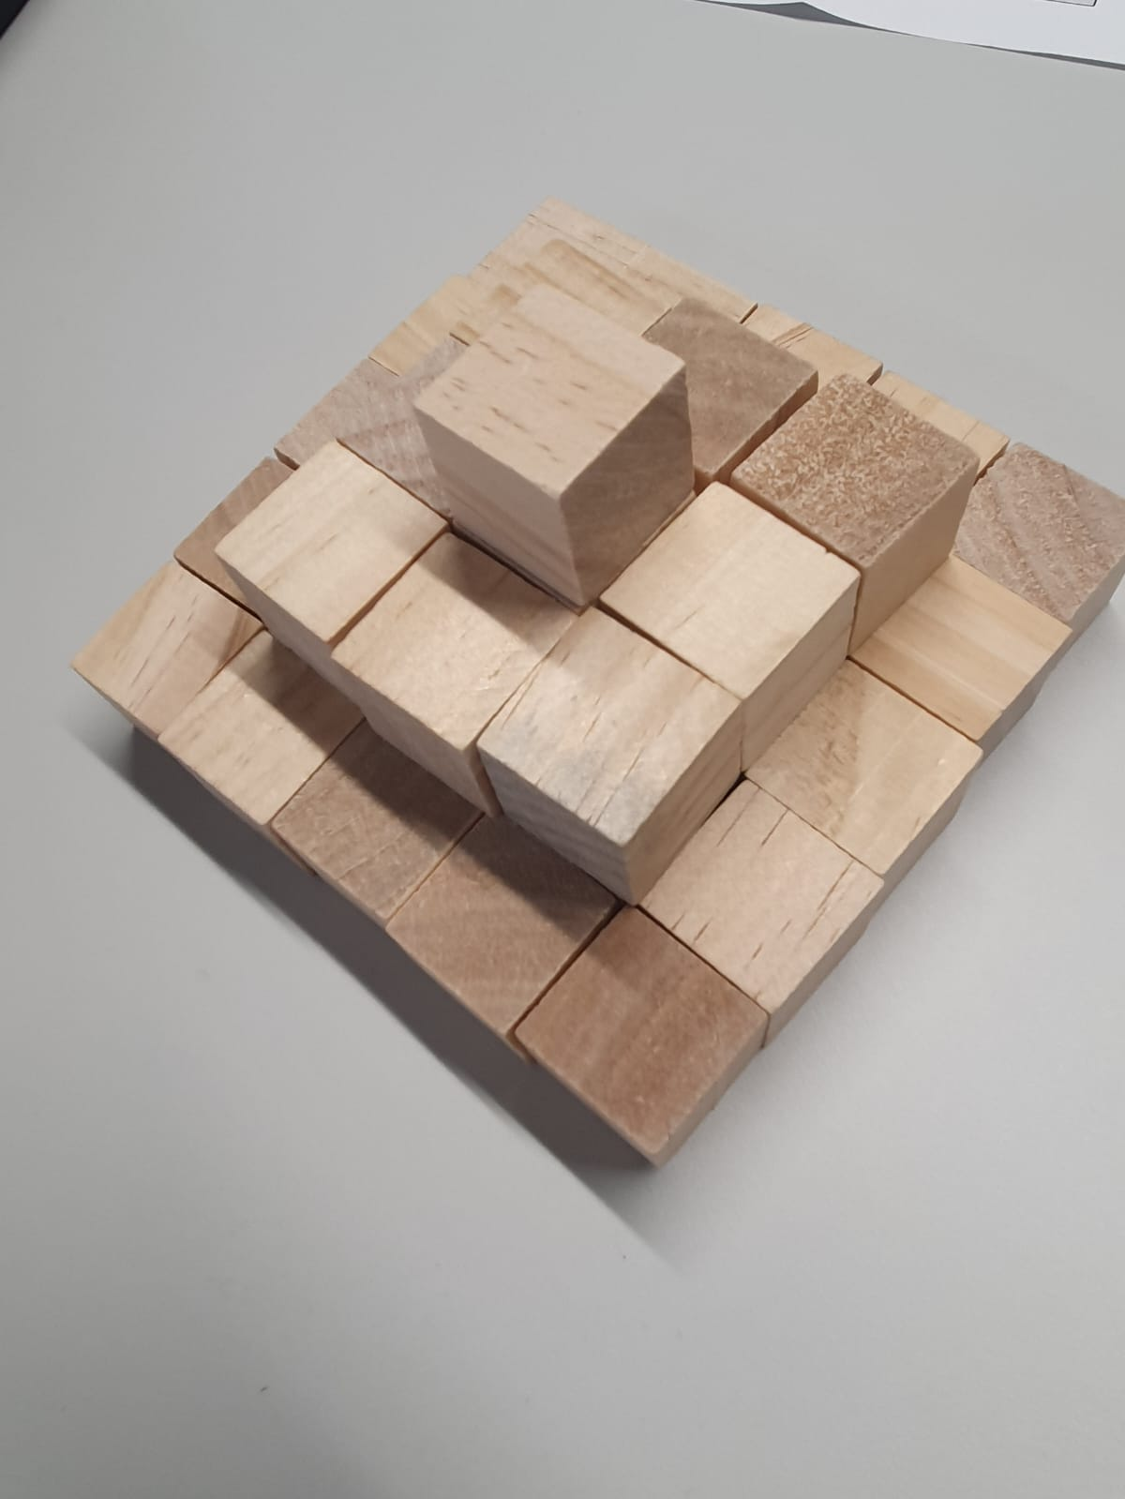
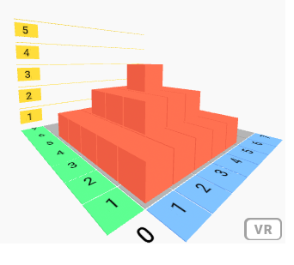

Slide 19
<colette/> Übersicht
Schwerpunkt für Heute
Webportal für
Lehrende
App für Schüler*innen
Tasks zur Integration von CT in die Schule
Lehrer*innen Fortbildung
Handbuch für
Lehrende
Notes:
Wie im ersten Modul erwähnt ist <olette/> ein zweigleisiges System. Die Schüler*innen können Aufgaben auf mobilen Smartphones oder Tablets erledigen - wie wir im ersten Modul gesehen haben. Die Lehrkräfte arbeiten jedoch hauptsächlich im Webportal. Dieses werden wir uns jetzt im zweiten Modul genauer ansehen. Im Webportal ist auch ein Link zu unserem Handbuch, das Anleitungen zur Unterstützung von Lehrkräften enthält und beschreibt, wie <colette/> in den Unterricht integriert werden kann.

Slide 20
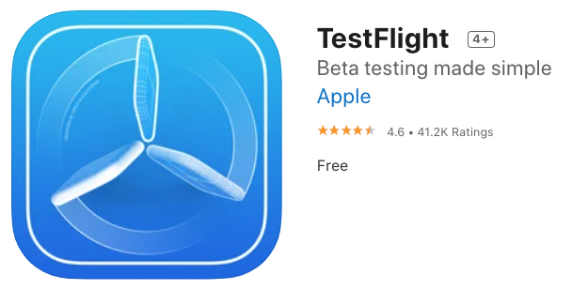
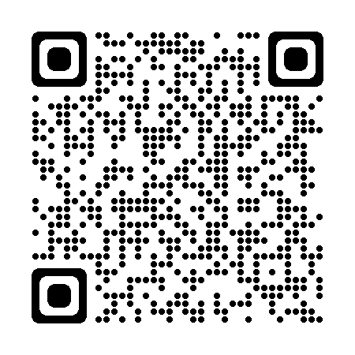
iOS/Apple store
Android/Play store
First download the TestFlight App from the AppStore.
Then install it with this link https://testflight.apple.com/join/ACOrgXAr
Play store: “colette-project”
https://play.google.com/store/apps/details?id=de.autentek.colette
Notes:
Jetzt aber zurück zum praktischen Teil: Laden Sie sich die <colette/> App aus dem Apple Store oder Play Store herunter, je nachdem, ob Sie ein Gerät von Apple (also iPhone oder IPad), oder ein Android Smartphone oder Tablet haben.
Bei Apple-Geräten muss zuerst die App “TestFlight” aus dem AppStore installiert werden (das liegt daran, dass die App noch nicht veröffentlicht ist und wir noch mit einer Testversion arbeiten). Danach kann <colette/> über den Link oder QR-Code auf der linken Seite der Folie heruntergeladen werden.
Auf Android-Geräten kann die App direkt über den PlayStore installiert werden. Dazu können Sie den Link oder QR-Code auf der rechten Seite der Folie verwenden, oder in der PlayStore-App nach “colette-project” suchen.
Notizen: Erster Schritt: App Download NOTIZ 1: QR-codes und Links zu den App-Stores drucken
NOTIZ 2: 4-5 Tablets für Teilnehmende bereithalten (falls es Probleme gibt oder Geräte vergessen wurden)
NOTIZ 3: Für extra Eindrücke könne Würfel und gedruckte Plakate zur Schulung mitgenommen werden

Slide 21
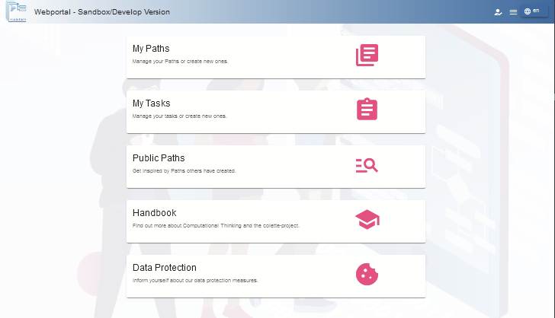
Das Webportal
Notes:
Auf der Startseite können Sie entscheiden, ob Sie Ihre eigenen Pfade oder Tasks verwalten wollen, oder in öffentlichen Pfaden, die andere Lehrende bereits erstellt haben, stöbern und sich inspirieren lassen.
Außerdem finden Sie hier das Handbuch, das weitere Informationen und Anleitungen enthält.

Slide 22
In diesem Modul
<colette/> ist ein duales System
Registrierung im Webportal
Im Webportal:
Was ist ein Pfad und wie wird er erstellt?
Was ist ein Task und wie wird er dem Pfad hinzugefügt?
Mobile App für Schüler*innen
Webportal für Lehrer*innen
App
Portal
Notes:
Wir werden in diesem Modul das Webportal kennenlernen und erfahren, wie es mit der mobilen App zusammenhängt und wie es Lehrer*innen dabei unterstützt, wertvolle Lernerfahrungen für Schüler*innen zu ermöglichen.

Slide 23
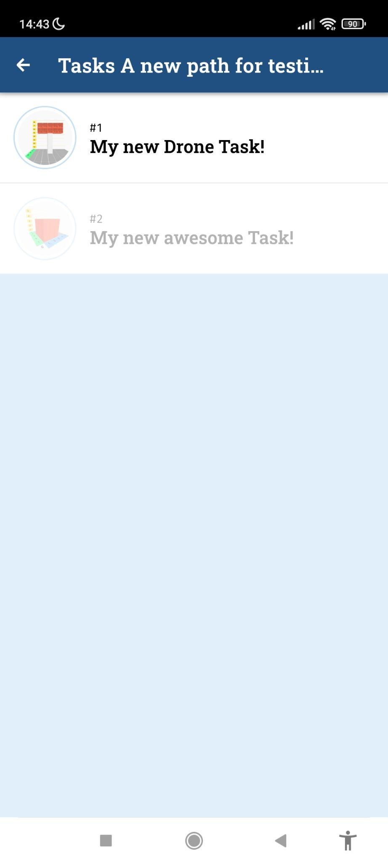
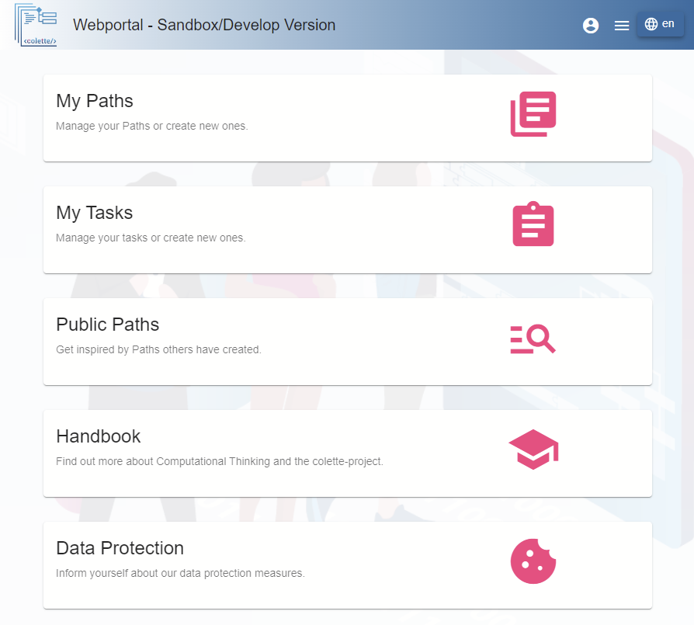
Notes:
(NOTE: Update screenshots!) Hier sehen wir die beiden Komponenten von <colette/>. Die linke Seite (also die App für Schüler*innen) sollte Ihnen aus dem ersten Modul schon bekannt vorkommen. Auf der rechten Seite sehen Sie die Startseite im Webportal. Hier können Lehrende aus bestehenden Vorlagen ganz einfach Tasks und Pfade erstellen und verwalten. Wie das funktioniert und was das genau bedeutet, werden wir heute gemeinsam erkunden.

Slide 24
Web Portal
In der App ist jede Aufgabe einem Pfad zugewiesen
Im Webportal kann man diese Pfade
Erstellen
Mit Aufgaben befüllen
Neue Aufgaben erstellen
Anpassen
Aufgaben ändern
Reihenfolge der Aufgaben ändern
Verwalten
Veröffentlichen oder privat speichern
Löschen
Das Webportal enthält auch ein Handbuch
Notes:
(NOTE: Update screenshots!) Im ersten Modul haben Sie verschiedene Tasks bearbeitet, die in einer bestimmten Reihenfolge (also in einem Pfad) organisiert waren. Lehrer*innen können solche Lernpfade im Webportal erstellen. Dort können Sie die Pfade mit Aufgaben befüllen und neue Aufgaben aus Vorlagen erstellen. Keine Sorge, die Vorlagen für die Aufgaben sind dabei schon im Portal. Sie müssen nur ein paar Einstellungen setzen (oder die Standardeinstellungen beibehalten) und schon haben Sie eine neue Aufgabe, die Sie zu einem Lernpfad hinzufügen können Die Pfade und Aufgaben können dann noch angepasst und verwaltet werden.

Slide 25
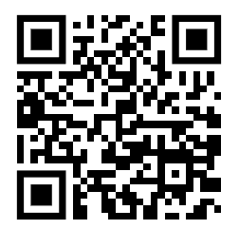
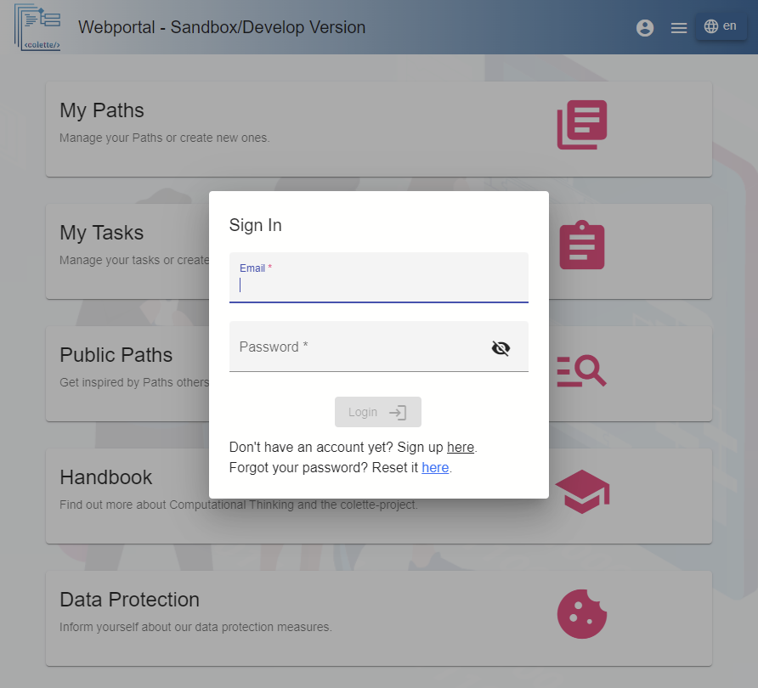
Registrierung
https://sb-colette-portal.matismedia.eu/#/
Notes:
Only registered users are able to create and edit paths and tasks. To register please either click the account icon on the top right or try to access content - because then you get presented with the login dialog. Here you can log in, or if you’re new, sign up (next slide) https://sb-colette-portal.matismedia.eu/ will be changed somehow in January.
Nur angemeldete Benutzer können Pfade und Aufgaben erstellen. Für die Registrierung können Sie entweder auf das Benutzer-Symbol rechts oben klicken, oder versuchen Inhalte abzurufen (also auf “Meine Pfade” oder “Meine Tasks” klicken). Sie sehen dann den Login-Dialog. Unten im Dialog ist ein Link zur Registrierung, falls Sie noch keinen Account haben. Klicken Sie auf “hier”, um zur Registrierung geleitet zu werden.

Slide 26
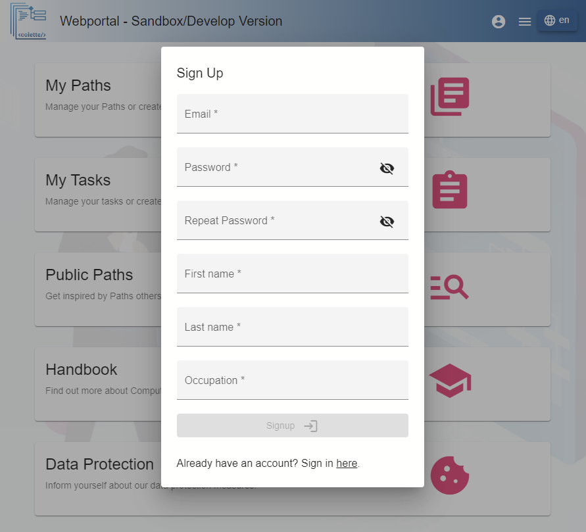
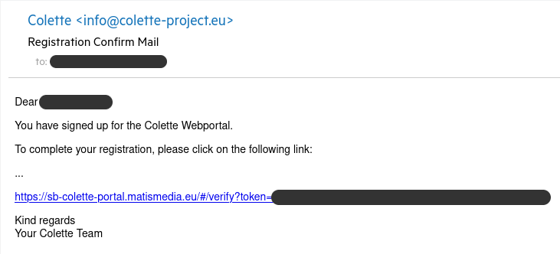
Registrierung “Bestätigen”
https://sb-colette-portal.matismedia.eu/#/
Notes:
(NOTE: Update screenshots!) Bitte füllen Sie das Formular aus und akzeptieren Sie mit dem Absende-Button. Sie erhalten dann sofort eine E-Mail-Nachricht mit einem Link. Bitte klicken Sie diesen, um Ihre E-Mail-Adresse zu bestätigen und den Account zu aktivieren.

Slide 27
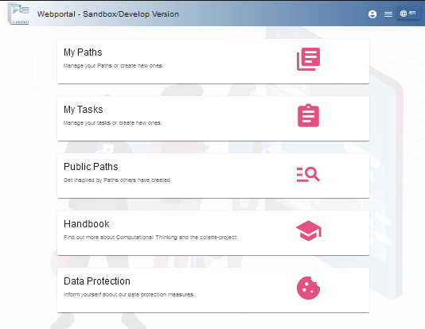
Login
Notes:
Nachdem Sie sich erfolgreich registriert haben, können Sie sich im Portal anmelden. Klicken Sie dazu wieder das Benutzer-Symbol auf der Startseite und geben Sie Ihre Zugangsdaten an. Mit einem Klick auf den “Anmelden”-Button sind Sie auch schon angemeldet. Jetzt haben Sie Zugriff auf öffentliche Pfade und können eigene Inhalte erstellen.

Slide 28
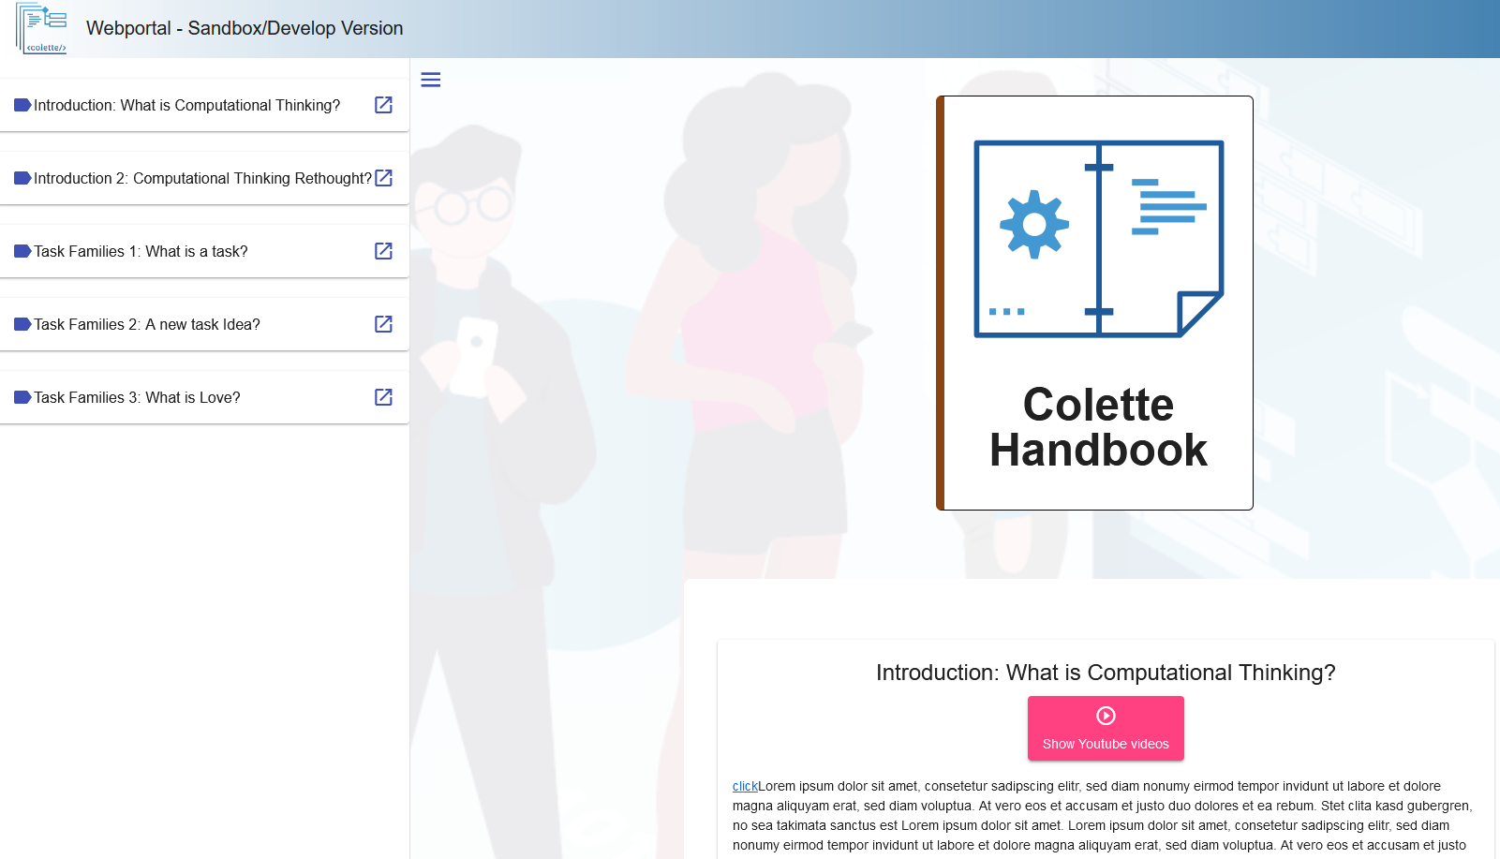
Handbuch - Navigieren
Menü öffnen
Notes:
Die einzelnen Abschnitte können durch Scrollen oder durch das Menü auf der linken Seite erreicht werden.
Das Menü wird durch einen Klick auf die 3 horizontalen Striche geöffnet.

Slide 29
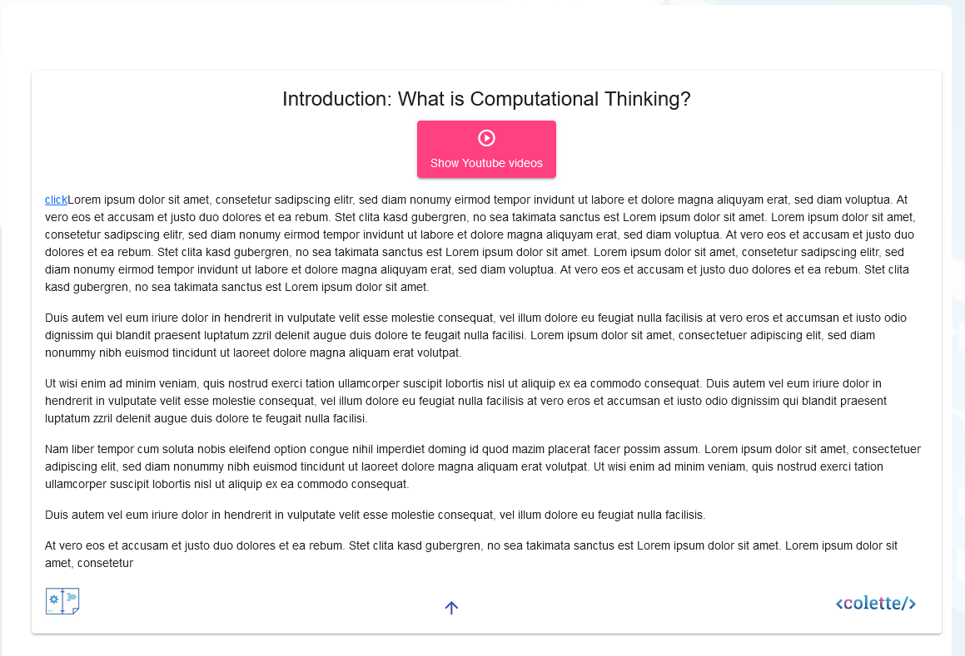
Handbuch - Abschnitte
Press here to get to the top
Notes:
Jeder Abschnitt enthält ein Video (unter der Überschrift) und eine Textbeschreibung.
Um wieder an den Anfang der Seite zu gelangen, kann der kleine Pfeil am Ende jedes Abschnittes geklickt werden.

Slide 30
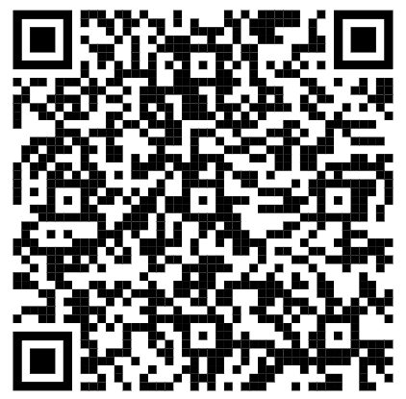
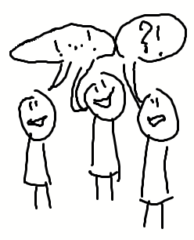
Reflexion und Feedback
Bitte teilen Sie uns Ihr Feedback mit
Kommentare
Fragen
Stichworte
Erkenntnisse (Aha-Momente)
Was ist noch offen? (worüber würden Sie gerne mehr wissen)
https://docs.google.com/forms/d/e/1FAIpQLSeH-LULEwIxXC5PI57i8mhV8x7xiGR5vH-UNgQThQZwtsjyrA/viewform?usp=sf_link
Notes:
Als Abschluss dieses Moduls und zur Vorbereitung auf das nächste, teilen Sie bitte noch Ihr Feedback auf diesem Padlet/Ekimo

Slide 31
Literatur
[1] Agentur für Bildung und Internationalisierung (OeAD). (2021). Zertifizierung Lern-Apps. https://lernapps.oead.at/de/zertifizierungsverfahren/
[2] Bundesministerium für Bildung (BMBWF). (2021). Digitale Schule. Gütesiegel für Lernapps. https://digitaleschule.gv.at/gutesiegel-lernapps/

